Slide 1
Functionele Presentatie
Team Flow

Slide 2



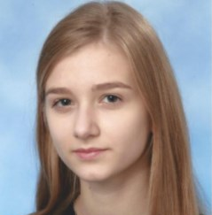
Welkom
Wie zijn wij
Kevin Gerretsen
Teun Aarts
Ayman El
Bouhazzaoui
Nadia Karimi

Slide 3
Introductie
Microsoft Flow
API
Node-red
Samenvatting
Vragen?

Slide 4
Microsoft Flow
1
Flow builder
Geautomatiseerde werkstromen
Triggers & Acties
Connectors
Restricties

Slide 5
Demo Microsoft Flow

Slide 6
API
2
Flow restricties
Acties
Endpoints

Slide 7
Demo API

Slide 8
Node-red
3
Flow builder
Open source

Slide 9
Demo Node-red

Slide 10
Samenvatting
Microsoft Flow
API
Node-red

Slide 11



Bedankt voor jullie tijd
Vragen?
Contact informatie:
t.aarts1@student.avans.nl
raberg1@avans.nl
Github:
https://github.com/Teunimli/cm_project

